Slide 1
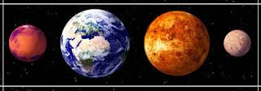
Планети Земної групи
Марс, Земля, Венера, Меркурій.

Slide 2
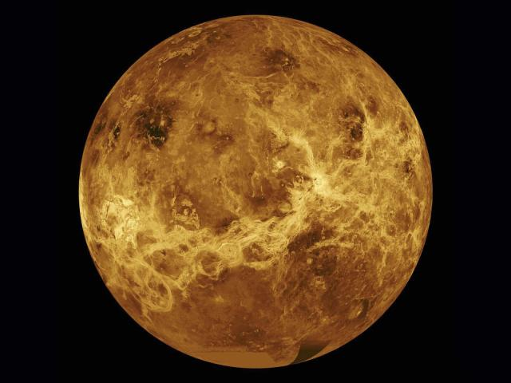
Підготувала:
Учениця 11-Б класу
Котелевської ЗОШ №4
Штанько Д.Р. Вчитель: Кузьменко С.Д.
Меркурій

Slide 3
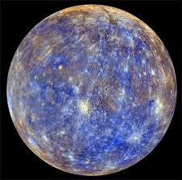
Меркурій є ендогенне пасивною планетою і знаходиться, очевидно, на примітивній стадії корового розвитку. Планета розташована від Сонця на відстані 58 млн. км. Повний оберт на небі завершує за 88 діб, період обертання Меркурія навколо своєї осі дорівнює 58,65 Доби.Таке обертання є динамічно стійким. Сонячна доба на Меркурії триває 176 днів.

Slide 4
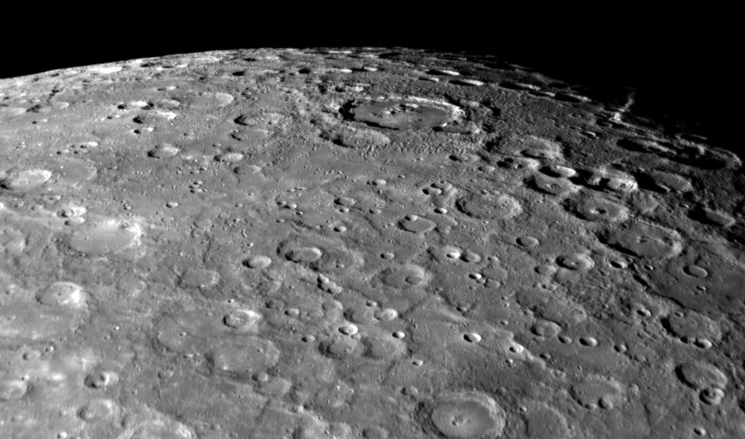
Поверхня планети вся поцяткована кратерами, утворення яких можна пояснити метеоритним бомбардуванням Меркурія, що відбувалося на перших етапах еволюції планети мільярди років тому. Великим кратерам надано імена видатних людей (Бетховен, Бах, Шекспір і т. ін.). Кратер Бетховена, наприклад, має діаметр близько 625 км, а улоговина Калорис - 1300 км. Величезна улоговина має пласку поверхню, вона поцяткована тріщинами й грядами.

Slide 5
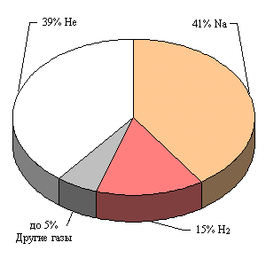
Атмосфера Меркурія, у порівнянні із земною, сильно розріджена. За даними, отриманими з міжпланетної станції "Маринер-10", її густина не перевершує густину земної атмосфери на висоті 620 км. У складі атмосфери виявлена невелика кількість водню, гелію й кисню, містяться й деякі інертні гази, наприклад, аргон і неон.

Slide 6
У Меркурія виявлене власне дуже слабке магнітне поле, що свідчить про неповну консолідацію планети. Напруженість цього магнітного поля менша, ніж у Землі, і більша, ніж у Марса.
У Меркурія виявлене власне дуже слабке магнітне поле, що свідчить про неповну консолідацію планети. Напруженість цього магнітного поля менша, ніж у Землі, і більша, ніж у Марса.
Про життя на Меркурії не може бути й мови, оскільки на ньому дуже висока денна температура і відсутня вода.

Slide 7
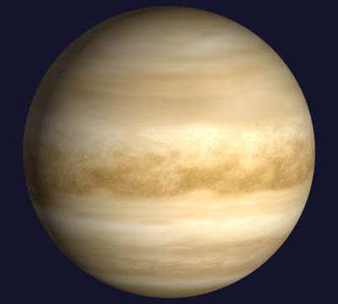
Венера

Slide 8
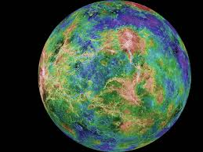
Венера - друга від Сонця (108 млн. км) і найближча до Землі планета Сонячної системи.Період обертання навколо Сонця - 225 діб. Під час нижніх з'єднань може наближатися до Землі до 40 млн. км, тобто ближче будь-якої іншої великої планети Сонячної системи.

Slide 9
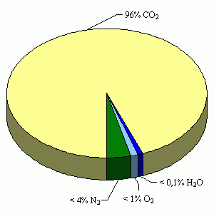
Дослідження цієї планети надзвичайно ускладнене через її дуже щільну і могутню атмосферу, що складається на 95% з молекул вуглекислого газу С0₂, приблизно 2% азоту й інертних газів, близько 0,1% кисню, невеликої кількості окису карбону, хромоводню й фтороводню, і 0,1% водяної пари.

Slide 10
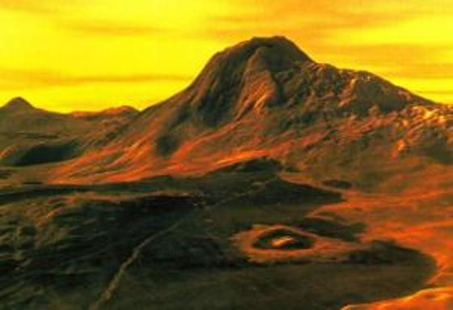
Рельєф:складчасті гірські системи з перепадом висот від 2 до З км, терасові вулканічні кальдери, протяжні лавові потоки і заплутана мережа розламів. Цей рельєф виник у період інтенсивної ендогенної активності Венери, що припинилася менш 1 млрд. років тому. Поверхня Венери відносно більш гладка, ніж поверхня Місяця.

Slide 11
Венера обертається в зворотний бік у порівнянні із Землею й іншими планетами.
За морфологічним виглядом поверхні Венера, як і Марс, є "мертвою" планетою, що втратила ендогенну активність і магнітне поле. Супутників Венера не має.

Slide 12
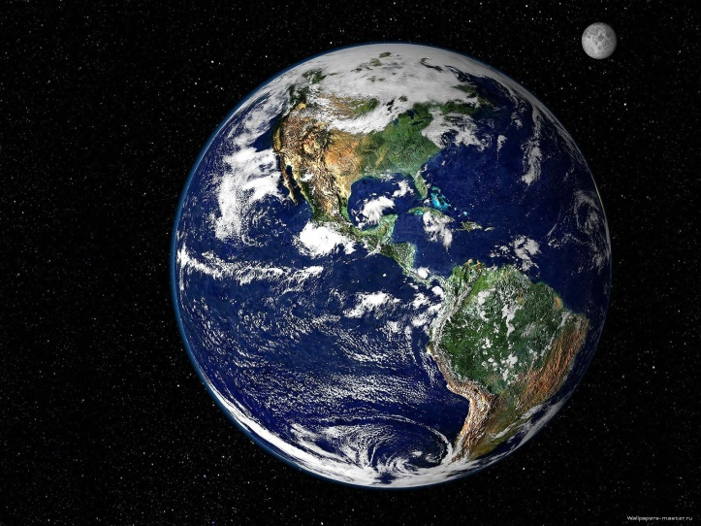
Земля

Slide 13
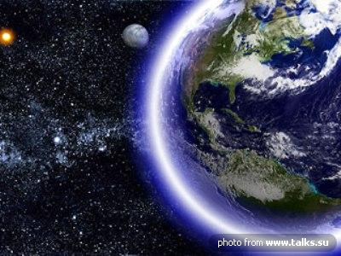
Ендогенна активність триває вже протягом 4,6 млрд. років. Подібно до інших планет, Земля рухається навколо Сонця по еліптичній орбіті. Відстань від Землі до Сонця в різних точках орбіти неоднакова. Середня відстань складає приблизно 149,6 млн. км. У процесі руху нашої планети навколо Сонця площина земного екватора (нахилена до площини орбіти під кутом 23°26,5') переміщається паралельно до самої себе таким чином, що в одних ділянках орбіти земна куля нахилена до Сонця північною півкулею, а в інших - південною.

Slide 14
Велику частину поверхні Землі (до 71%) займає Світовий океан. На континентах планети поширені рівнини, переважно низинні, незначну частину поверхні планети займають гори і глибоководні западини на дні океанів.

Slide 15
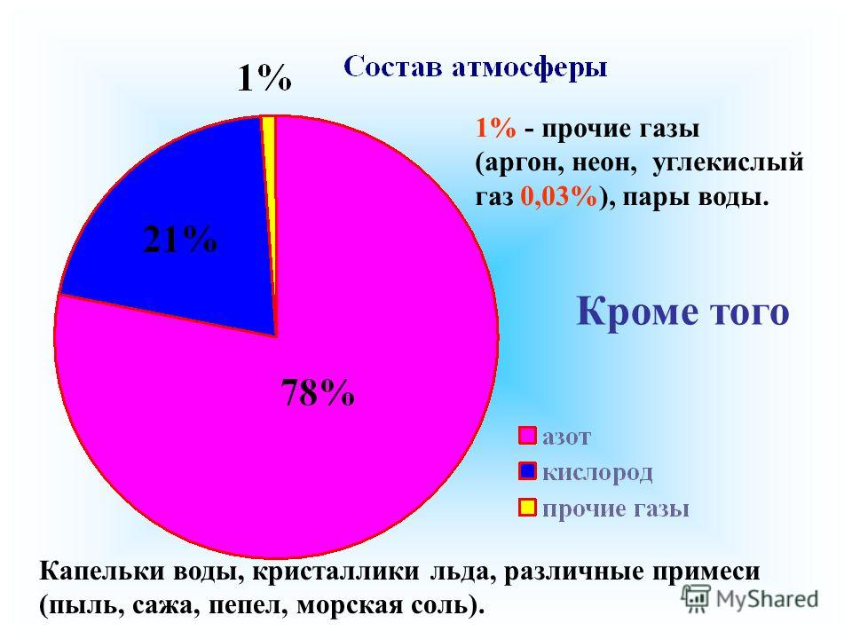
Основними газами, що входять до складу нижніх шарів атмосфери, є азот (близько 78%), кисень (близько 21%) і аргон (близько 1%). Інших газів в атмосфері Землі дуже мало, наприклад вуглекислого газу близько 0,03%.

Slide 16
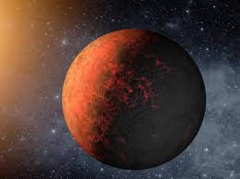
Марс

Slide 17
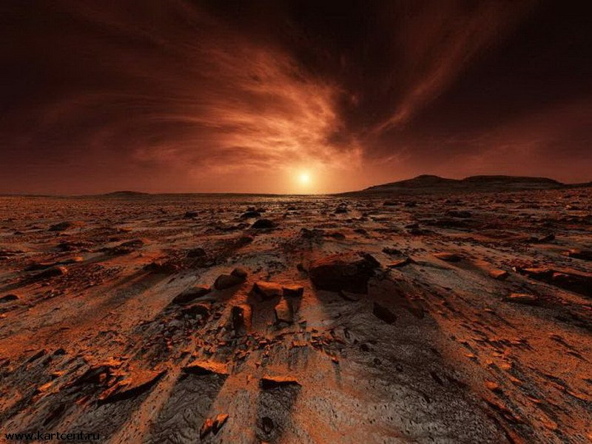
На зоряному небі вона виглядає як немиготлива цятка червоного кольору, яка час від часу значно перевершує за блиском зорі першої величини. Марс періодично підходить до Землі на відстань до 57 млн. км, значно ближче, ніж будь-яка планета, крім Венери.

Slide 18
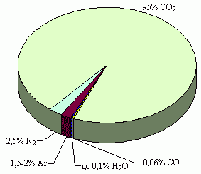
В атмосфері Марса спостерігаються хмари і присутній більш-менш щільний серпанок із дрібних часток пилу й кристаликів льоду. За відсутності хмар видно, Що газова оболонка Марса значно прозоріша, ніж земна, і ультрафіолетові промені, небезпечні для живих організмів, впливають на планету. Сонячна доба на Марсі триває 24 години 39 хв. Марсіанський рік триває близько 686,9 днів.

Slide 19
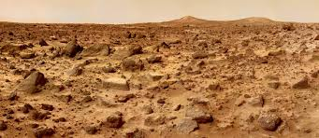
Поверхня Марса дуже розчленована, на ній є великі каньйони, численні високі уступи й схили. У зразках ґрунту з Марса був виявлений великий вміст окислів силіцію й феруму.

Slide 20
Дякую за увагу)

